Slide 1
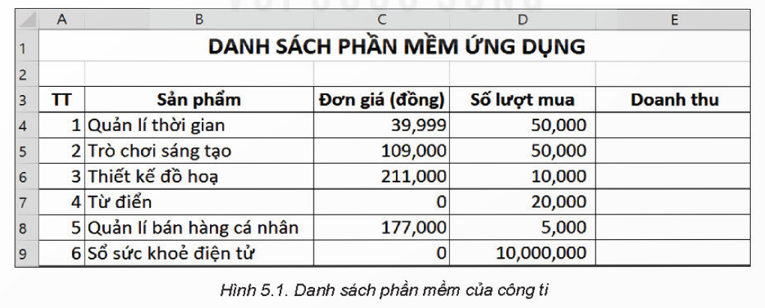
KHỞI ĐỘNG
Theo em, bảng tính bạn Khoa tạo ra ở hình 5.1 có cần bổ sung thông tin gì không?

Slide 2
TIẾT 10. BÀI 5: SỬ DỤNG BẢNG TÍNH GIẢI QUYẾT BÀI TOÁN THỰC TẾ
CHỦ ĐỀ 4: ỨNG DỤNG TIN HỌC

Slide 3
1. Địa chỉ tương đối
=C4*D4
Thao tác Sao chép
Thao tác nào giúp em tính toán doanh thu cho các phần mềm còn lại mà không cần gõ công thức và từng ô? Khi thực hiện thao tác đó, địa chỉ ô trong công thức sẽ thay đổi như thế nào?
Viết công thức để tính Doanh thu của phần mềm Quản lý thời gian dựa trên Đơn giá và Số lượt mua.

Slide 4
1. Địa chỉ tương đối
Địa chỉ tương đối tự động thay đổi khi sao chép công thức
=C4*D4
=C5*D5
Nếu sao chép công thức từ ô E4 đến các ô E6, E7, E8, E9 thì công thức trong các ô E6, E7, E8, E9 là gì?
+ Công thức trong ô E6: =C6*D6
+ Công thức trong ô E7: =C7*D7
+ Công thức trong ô E8: =C8*D8
+ Công thức trong ô E9: =C9*D9

Slide 5
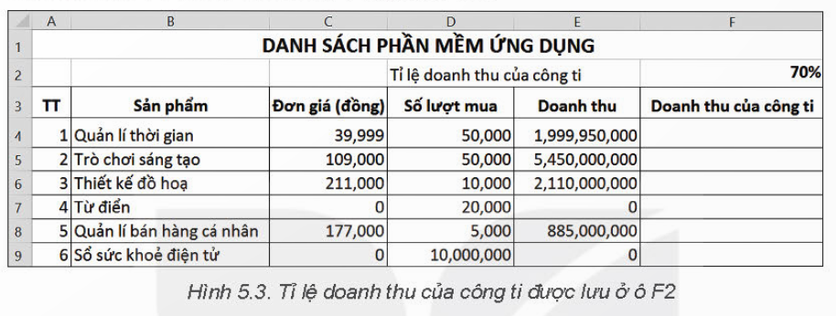
Làm sao để khi sao chép công thức địa chỉ F2 không thay đổi?
2. Địa chỉ tuyệt đối
=E4*F2
=E5*F3
1. Em hãy nhập công thức để tính Doanh thu của công ti cho phần mềm Quản lí thời gian và Trò chơi sáng tạo vào ô F4 và F5, biết rằng:
Doanh thu của công ti = Doanh thu*Tỉ lệ (được lưu tại ô F2)
2. Nếu sao chép công thức từ ô F4 vào F5 thì công thức nhận được tại ô F5 có đúng yêu cầu không? Vì sao?

Slide 6
2. Địa chỉ tuyệt đối
=E4*$F$2
=E5*$F$2
=E6*$F$2
=E7*$F$2
=E8*$F$2
=E9*$F$2

Slide 7
2. Địa chỉ tuyệt đối
Địa chỉ tuyệt đối không thay đổi khi sao chép công thức.
Địa chỉ tuyệt đối có kí hiệu $ ở trước tên cột và trước tên hàng.
Ví dụ: $F$2
Nhấn dấu $ trên bàn phím hoặc nhấn F4 sau khi nhập địa chỉ ô tính.

Slide 8
Em hãy chọn các đáp án đúng:
1. Trong Hình 5.3, công thức tại ô F5 là =E5*$F$2. Sao chép công thức này đến ô F6, kết quả sao chép là:
A. =E6*F3 B. =E6*$F$2
C. =$E$6*F3 D. =$E$6*$F$2

Slide 9
2. Cách nhập kí hiệu $ cho địa chỉ tuyệt đối là:
A. Gõ kí hiệu $ từ bàn phím khi nhập địa chỉ ô.
Sau khi nhập địa chỉ tương đối, nhấn phím F4 để chuyển thành địa chỉ tuyệt đối.
Sau khi nhập địa chỉ tương đối, nhấn phím F2 để chuyển thành địa chỉ tuyệt đối.
D. Thực hiện được theo cả hai cách A và B.

